Slide 1

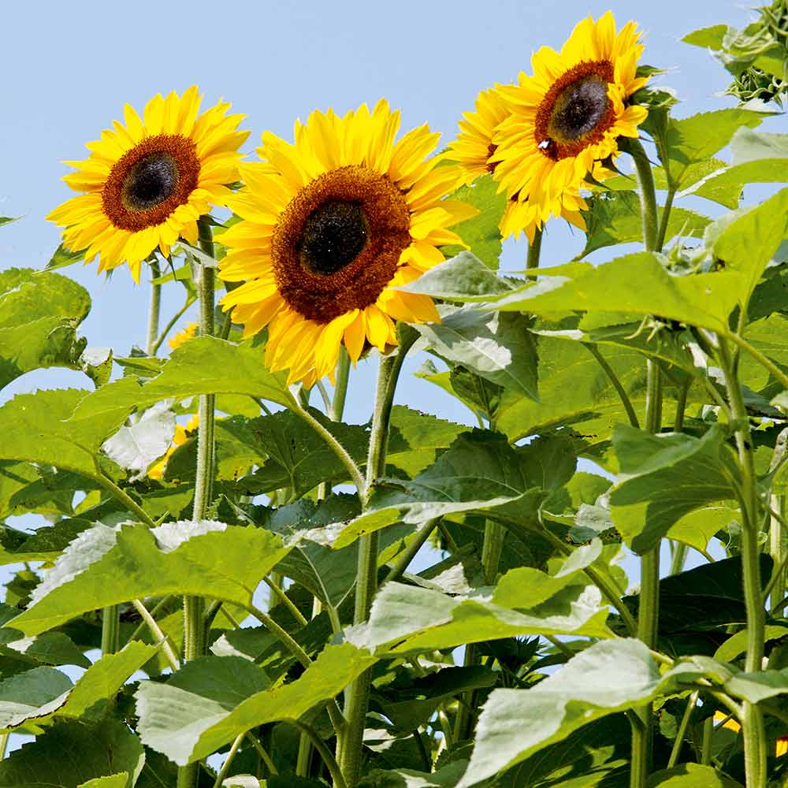

আজকের
ক্লাসে
সবাইকে
স্বাগতম

Slide 2


পরিচিতি
মোঃনজরুল ইসলাম মোল্লা। প্রভাষক, বিভাগীয় প্রধান, রসায়ন বিভাগ
বদিউল আলম ডিগ্রি কলেজ মুরাদনগর,কুমিল্লা ।
মোবাইলঃ ০১৭২৩৬৬৬৬৭২
ই-মেইলঃ nazrulcvc@gmail.com

Slide 3

পাঠ পরিচিতি
রসায়ন ২য় পত্র
পরিমানগত রসায়ন
দ্বাদশ শ্রেণি
সময়: ৪০ মিনিট

Slide 4


পূর্বের জ্ঞান যাচাইঃ
০১) অম্লীয় মাধ্যমে FeSO₄ও KMnO₄ এর মধ্যে সংঘটিত বিক্রিয়াটির জারক ও বিজারকের অনুপাত লিখ ?
উত্তরঃ 2:10
০২)অম্লীয় মাধ্যমে FeSO₄ও K₂Cr₂O₇ এর মধ্যে সংঘটিত বিক্রিয়াটির জারক ও বিজারকের অনুপাত লিখ ?
উত্তরঃ 1:6

Slide 5

আজকের পাঠ
লোহার বিশুদ্ধতা নির্নয় -01

Slide 6

শিখনফল
এই পাঠ শেষে শিক্ষার্থীরা……..……
মোল সংখ্যা নির্নয় করতে পারবে।
ধাতু ও এসিডের এর বিক্রিয়া বলতে পারবে।
লোহাতে ভেজাল আছে কি না বলতে পারবে।
লোহার বিশুদ্ধতা নির্নয় সম্পর্কিত সমস্যা সমাধান করতে পারবে ।

Slide 7

0.35g লোহার আকরিক
+
H₂SO₄ দ্রবন
48.5 mL
0.025 M
KMnO₄ দ্রবন
$$≡$$
A পাত্র
A পাত্রের লোহার বিশুদ্ধতা নির্নয় কর।

Slide 8
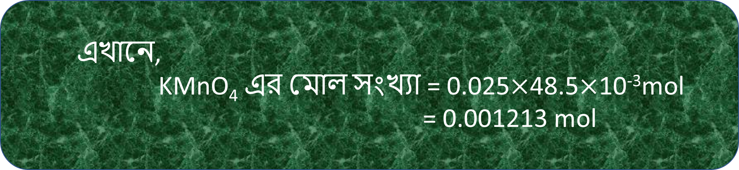
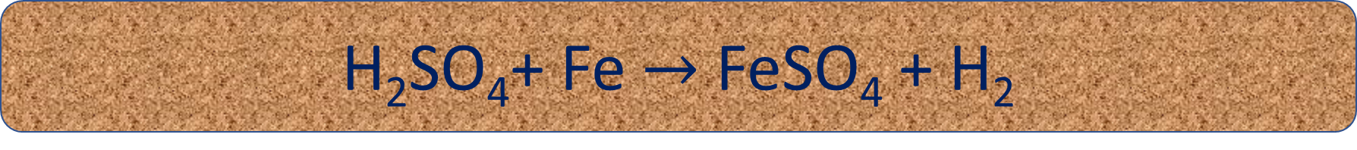
এখানে,
KMnO₄ এর মোল সংখ্যা = 0.025$×$48.5$×$10⁻³mol
= 0.001213 mol
H₂SO₄ও Fe এর মধ্যে সংঘটিত বিক্রিয়াঃ
H₂SO₄+ Fe$→$ FeSO₄ + H₂

Slide 9
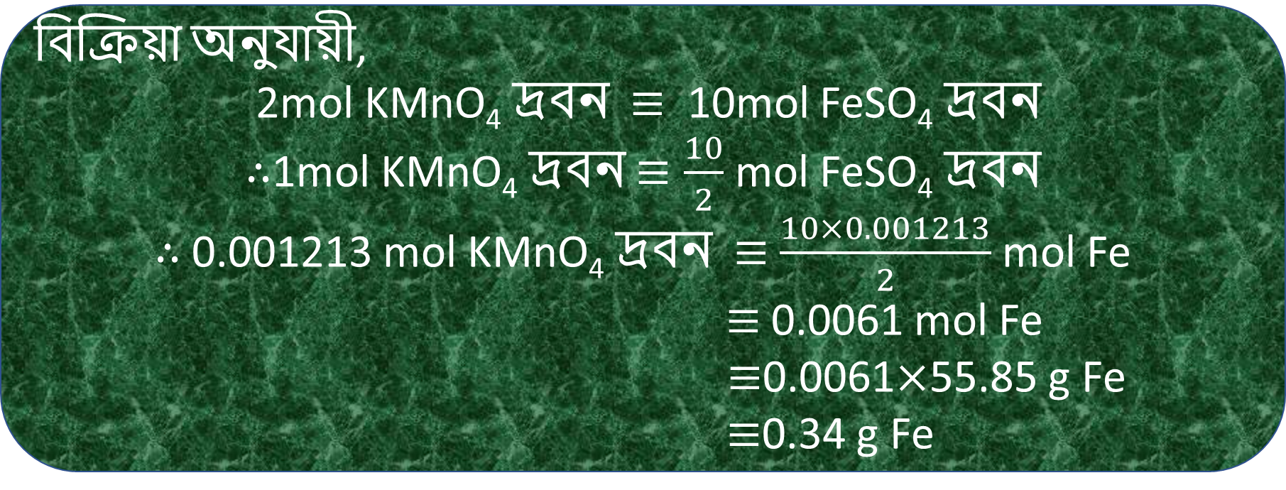
প্রাপ্ত FeSO₄ অম্লীয় মাধ্যমে KMnO₄ এর মধ্যে সংঘটিত বিক্রিয়াঃ
10FeSO₄+2KMnO₄+8H₂SO₄ $→$ 5Fe₂(SO₄)₃+2MnSO₄+8H₂O +K₂SO₄
বিক্রিয়া অনুযায়ী,
2mol KMnO₄ দ্রবন $≡$ 10mol FeSO₄ দ্রবন
$∴$1mol KMnO₄ দ্রবন $≡\frac{10}{2}$ mol FeSO₄ দ্রবন
$∴$ 0.001213 mol KMnO₄ দ্রবন $≡$ $\frac{10×0.001213}{2}$ mol Fe
$≡$ 0.0061 mol Fe
$≡$0.0061$×$55.85 g Fe
$≡$0.34 g Fe

Slide 10
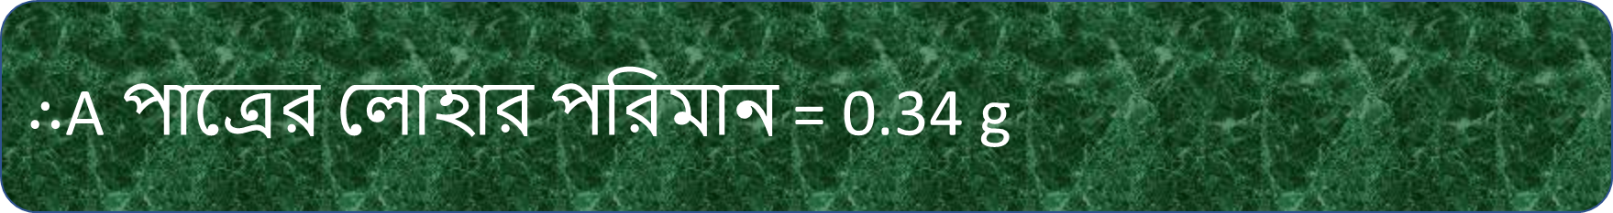
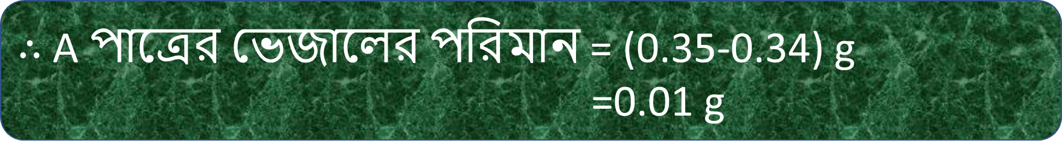
$∴$A পাত্রের লোহার পরিমান = 0.34 g
$∴$A পাত্রের ভেজালের পরিমান = (0.35-0.34) g
=0.01 g
যেহেতু Aপাত্রের লোহাতে ভেজাল আছে তাই A পাত্রের লোহা বিশুদ্ধ নয়।

Slide 11
0.301g লোহার আকরিক
+
H₂SO₄ দ্রবন
49 mL
0.022M
KMnO₄ দ্রবন
$$≡$$
A পাত্র
A পাত্রের লোহার বিশুদ্ধতা নির্নয় কর।

Slide 12
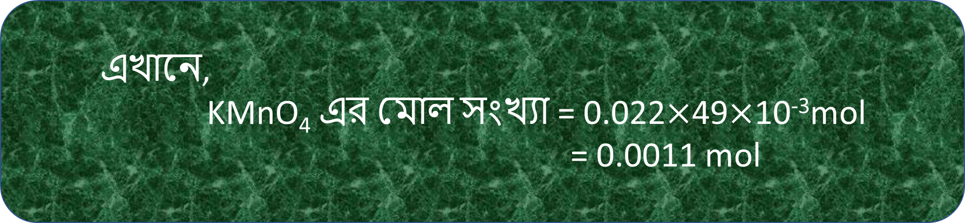
এখানে,
KMnO₄ এর মোল সংখ্যা = 0.022$×$49$×$10⁻³mol
= 0.0011 mol
H₂SO₄ও Fe এর মধ্যে সংঘটিত বিক্রিয়াঃ
H₂SO₄+ Fe$→$ FeSO₄ + H₂

Slide 13

প্রাপ্ত FeSO₄ অম্লীয় মাধ্যমে KMnO₄ এর মধ্যে সংঘটিত বিক্রিয়াঃ
10FeSO₄+2KMnO₄+8H₂SO₄ $→$ 5Fe₂(SO₄)₃+2MnSO₄+8H₂O +K₂SO₄
বিক্রিয়া অনুযায়ী,
2mol KMnO₄ দ্রবন $≡$ 10mol FeSO₄ দ্রবন
$∴$1mol KMnO₄ দ্রবন $≡\frac{10}{2}$ mol FeSO₄ দ্রবন
$∴$ 0.0011mol KMnO₄ দ্রবন $≡$ $\frac{10×0.0011}{2}$ mol Fe
$≡$ 0.0054 mol Fe
$≡$0.0054$×$55.85 g Fe
$≡$0.301 g Fe

Slide 14
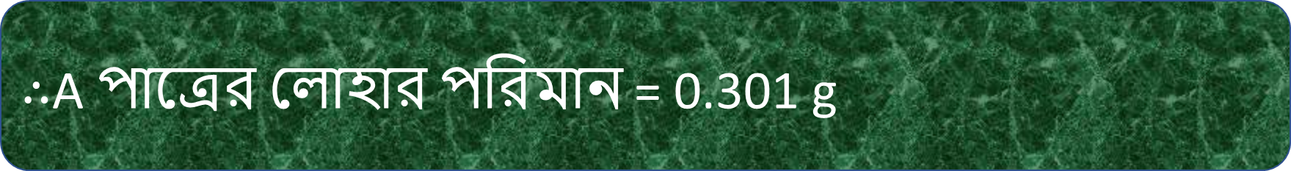
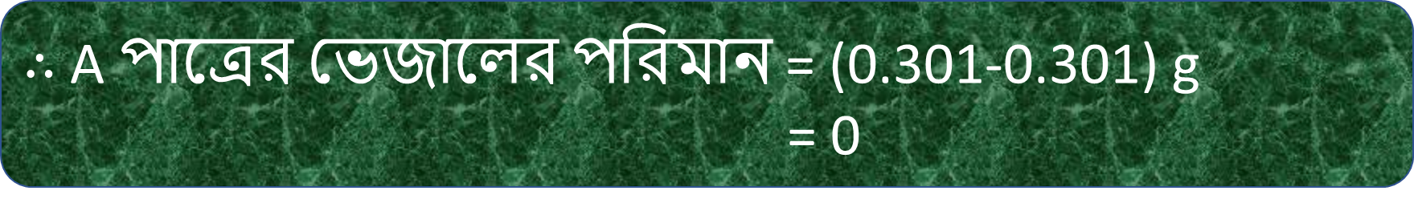
$∴$A পাত্রের লোহার পরিমান = 0.301 g
$∴$A পাত্রের ভেজালের পরিমান = (0.301-0.301) g
= 0
যেহেতু Aপাত্রের লোহাতে ভেজাল নাই তাই A পাত্রের লোহা বিশুদ্ধ ।

Slide 15
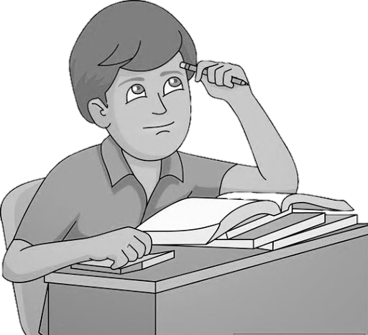
একক কাজ
০১)দস্তা ও HNO₃ এর মধ্যে সংঘটিত বিক্রিয়াটি লিখ ?
০২) ধাতু ও এসিড এর মধ্যে সংঘটিত বিক্রিয়ায় কি গ্যাস উৎপন্ন হয় ?
০৩) আকরিক কি ?

Slide 16

দলীয় কাজ
HCl দ্রবনে FeSO₄ ও KMnO₄এর সংঘটিত বিক্রিয়ায় বিজারক ও জারকের মোলসংখ্যার অনুপাত কত হবে বিক্রিয়ার সাহায্যে বুঝিয়ে দাও ।

Slide 17


বাড়ীর কাজ
0.33g লোহা
+
H₂SO₄ দ্রবন
27.3 mL
0.03M
KMnO₄ দ্রবন
$$≡$$
A পাত্র
A পাত্রের লোহার বিশুদ্ধতা নির্নয় করা যাবে কি -গানিতিকভাবে বিশ্লেষন কর।

Slide 18

ধন্যবাদ সবাইকে

